Slide 1
第4章 归纳法

Slide 2
2

Slide 4
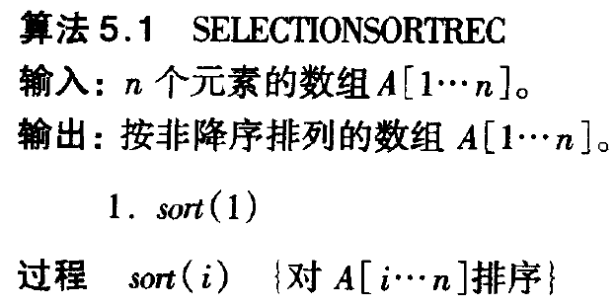
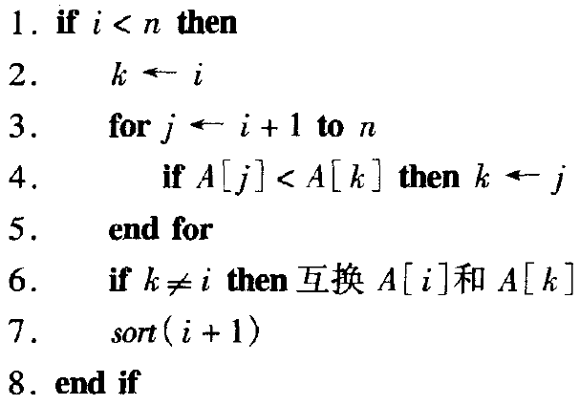
1

Slide 8
算法分析
分析SELECTIONSORTREC算法中执行的
元素比较次数

Slide 9
???

Slide 10
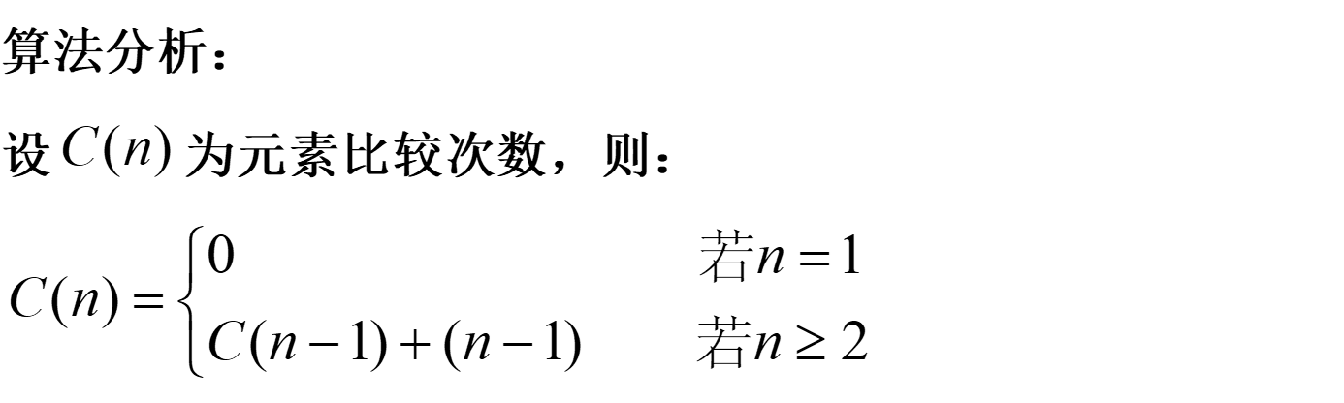

Slide 11

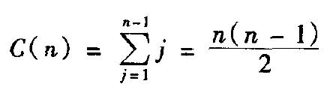

Slide 12
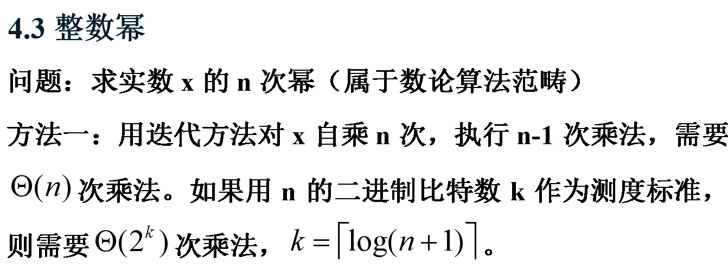

Slide 13


Slide 14
算法4.2 EXPREC

Slide 15
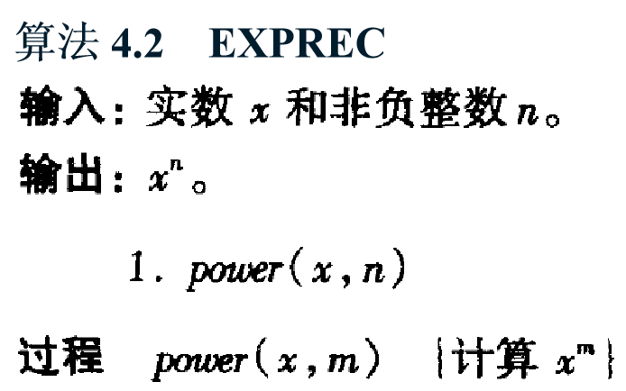
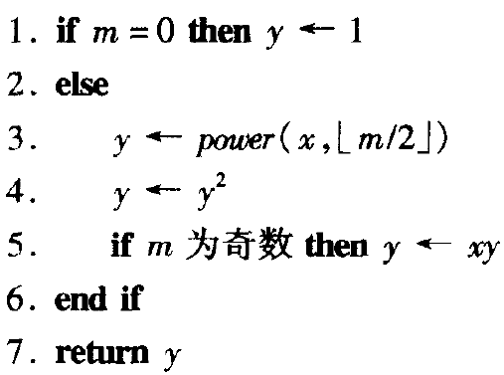
1
2

Slide 16
1
2

Slide 18
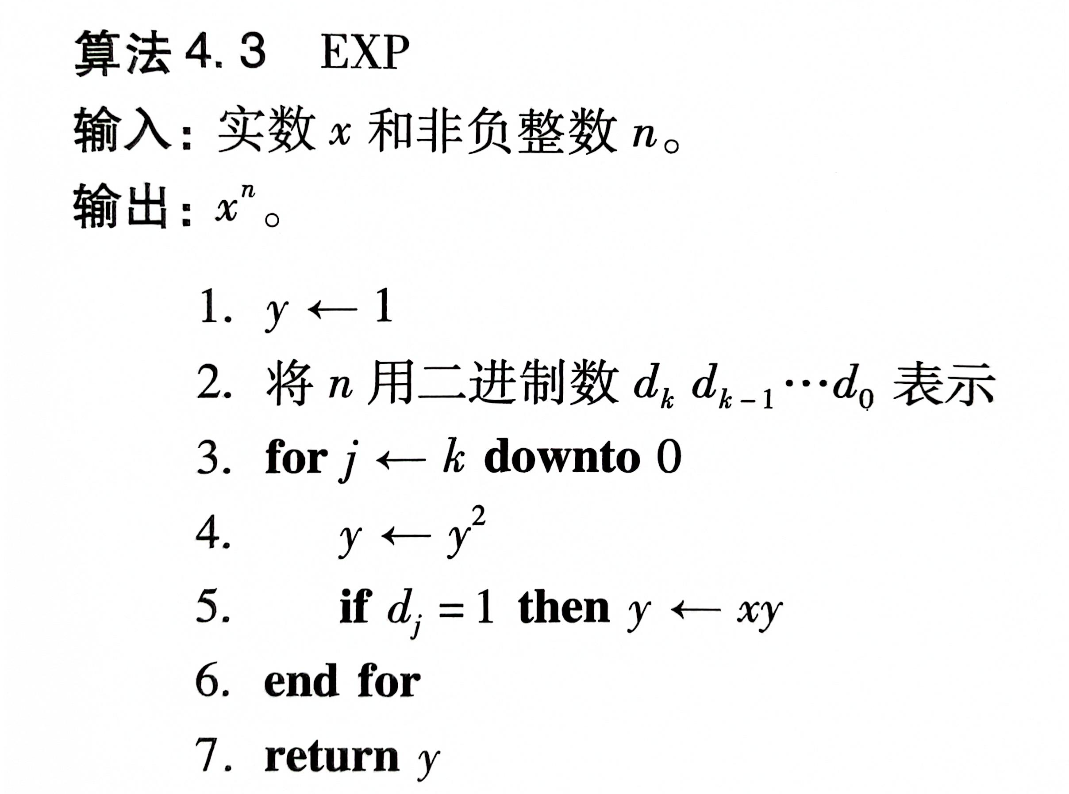
1
2

Slide 20
1

Slide 23
2

Slide 24
1

Slide 26
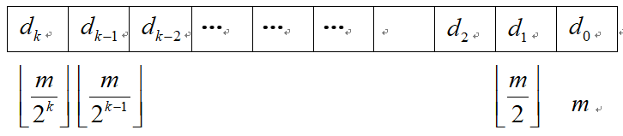
2

Slide 27
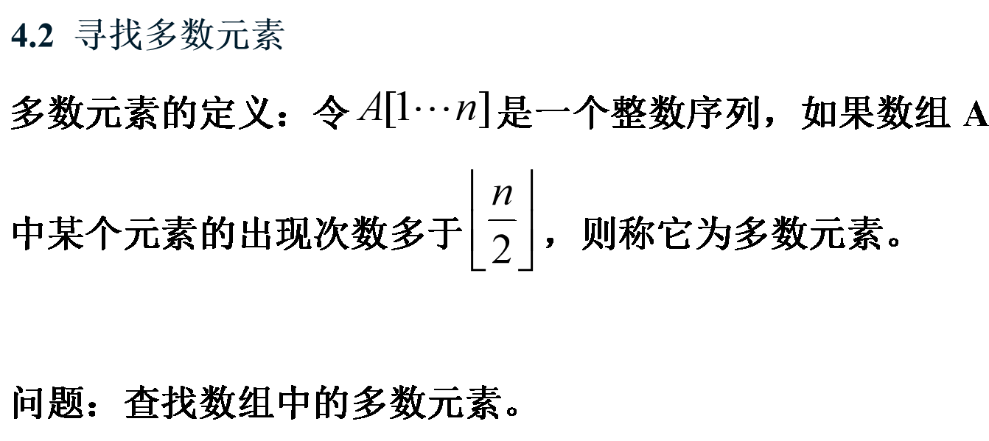

Slide 34
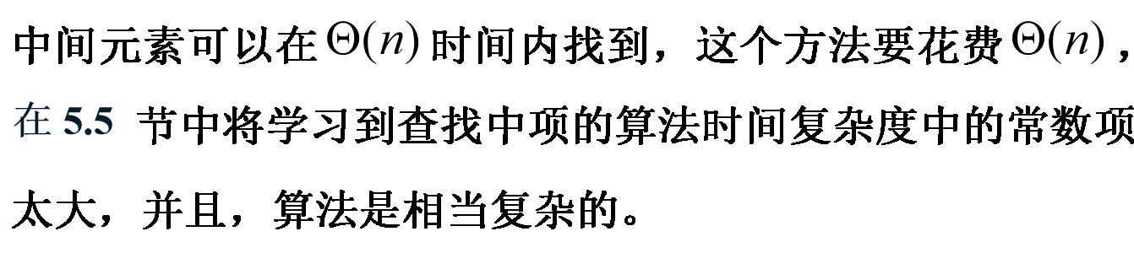

Slide 35
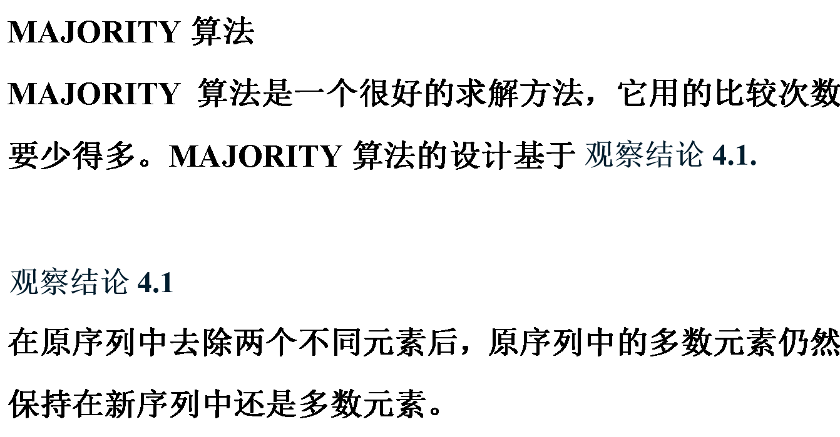

1
2
3

Slide 41
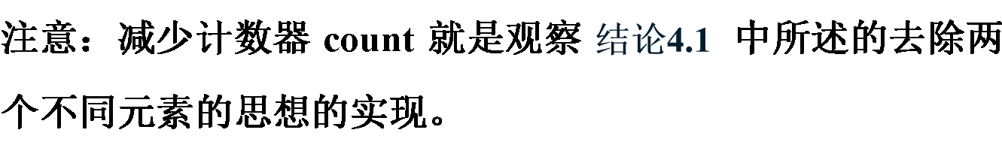
1

Slide 42
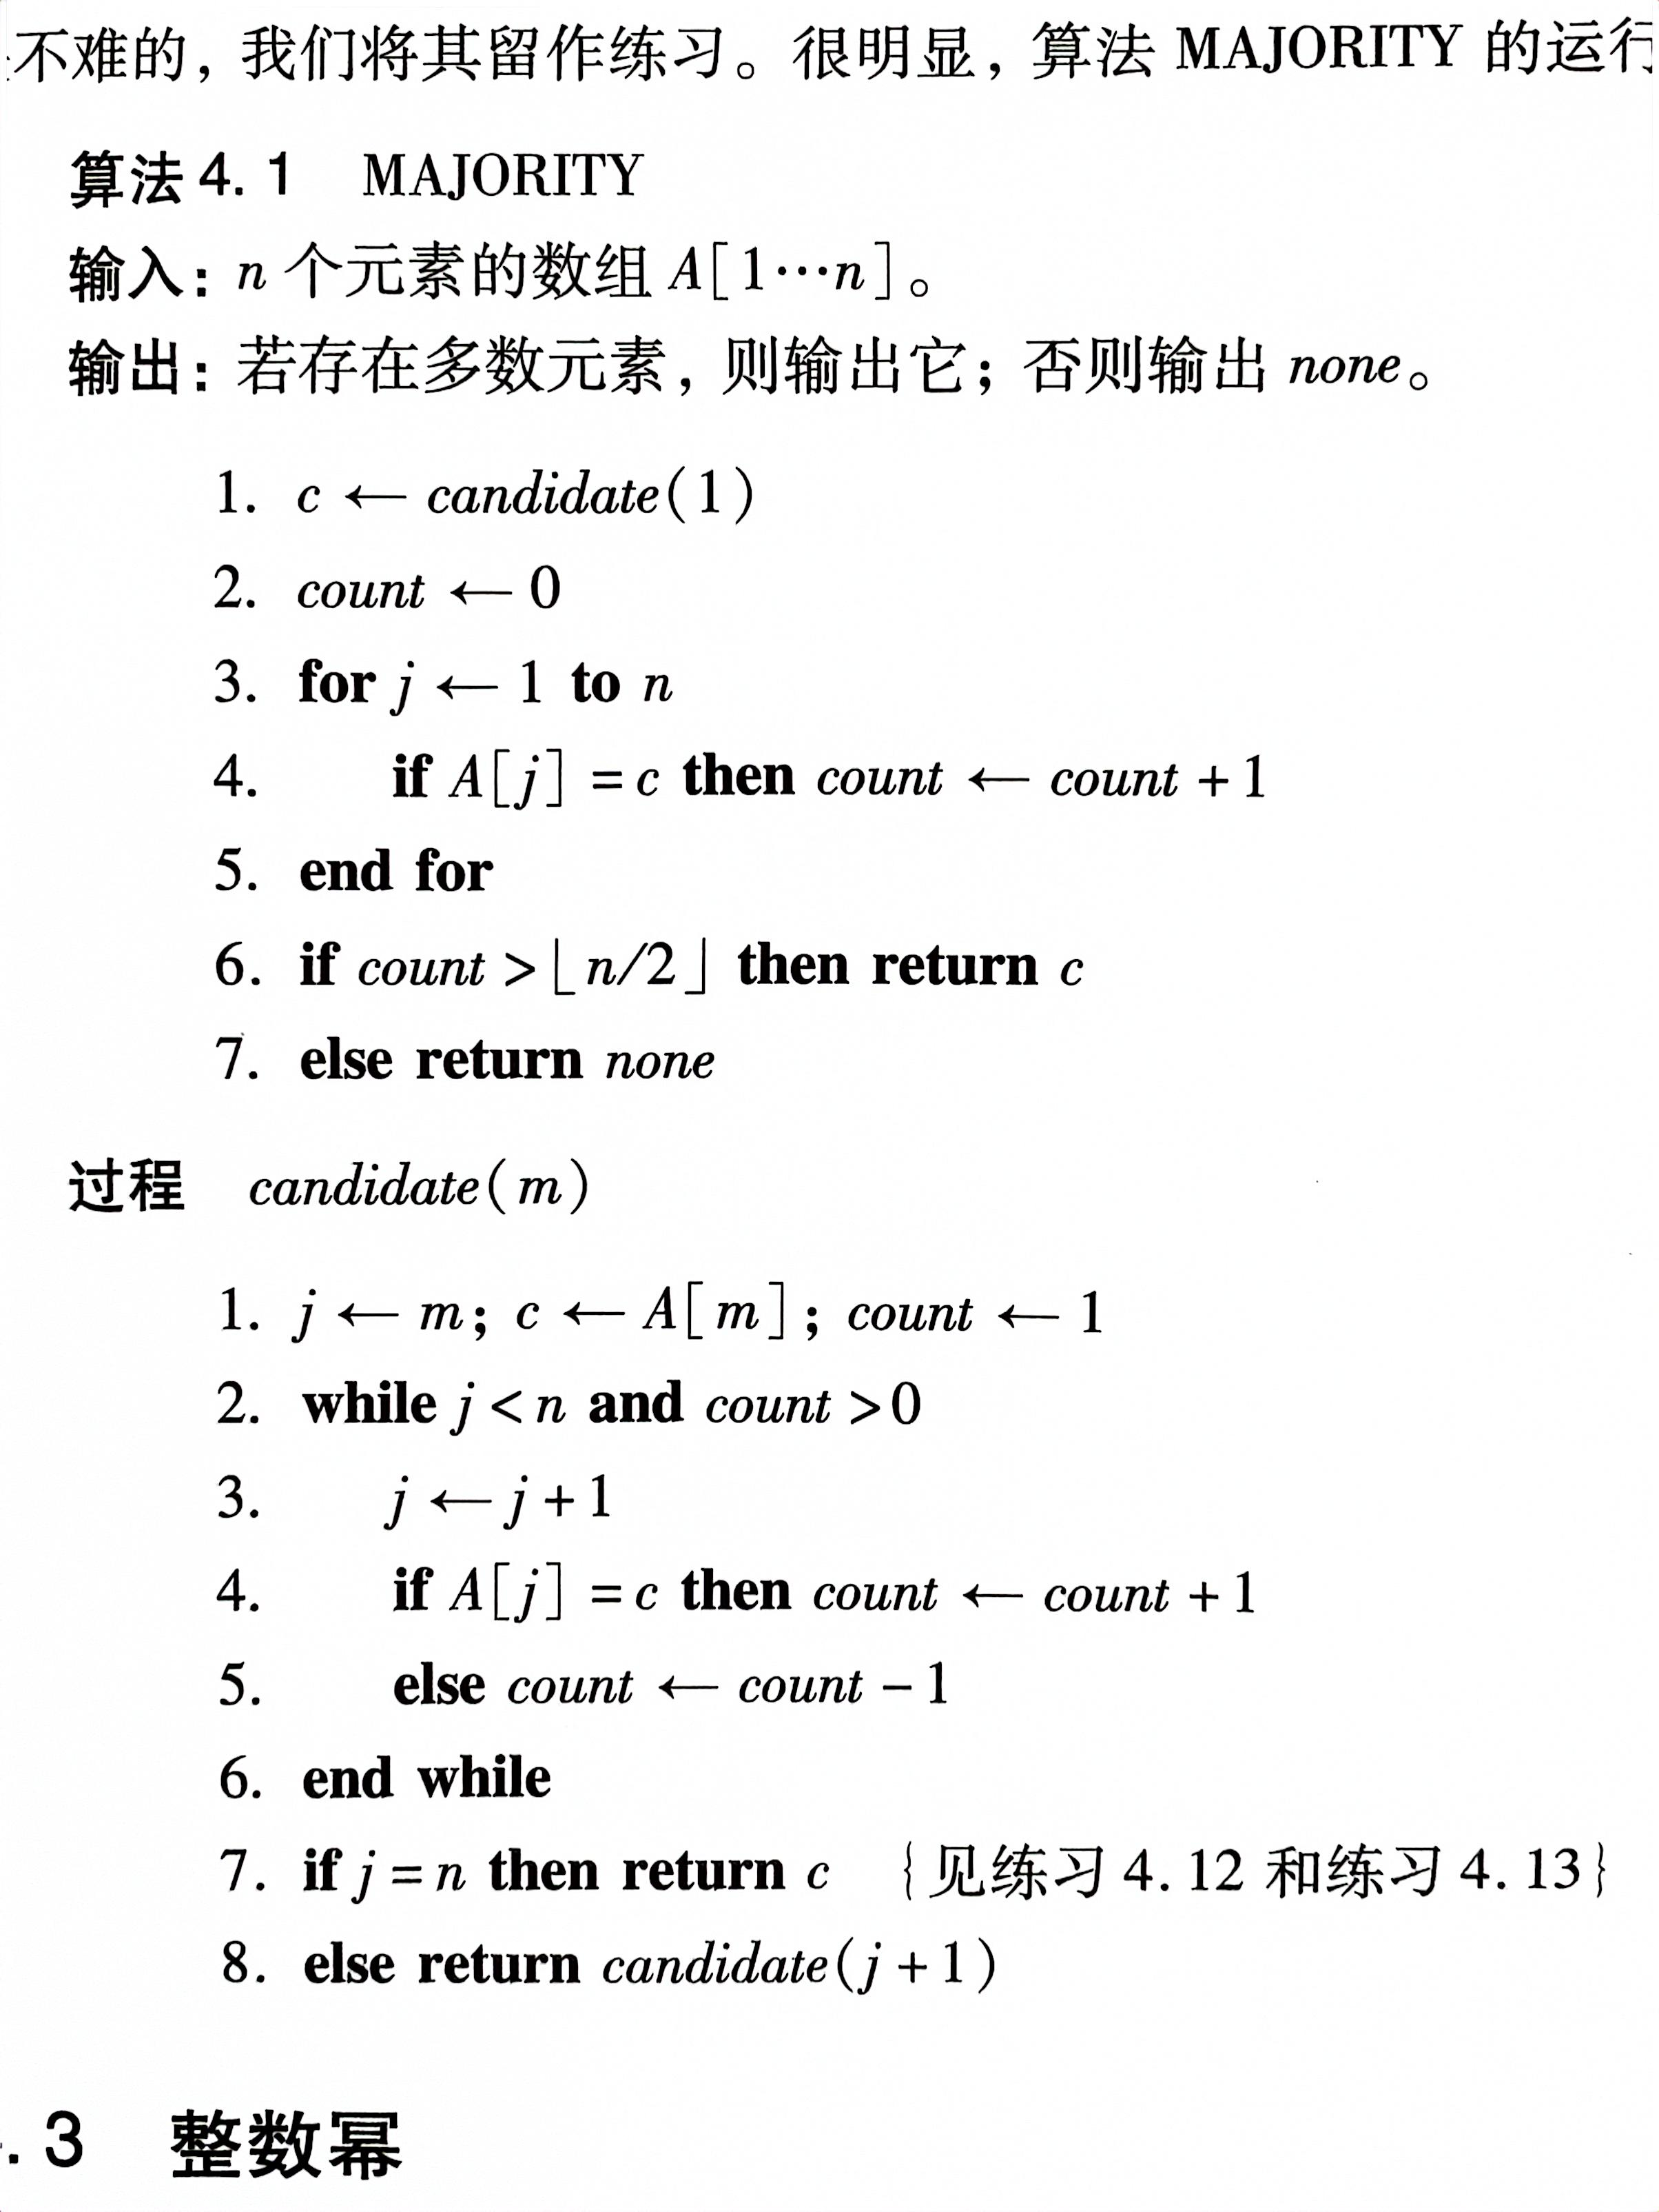

Slide 43
3

Slide 47
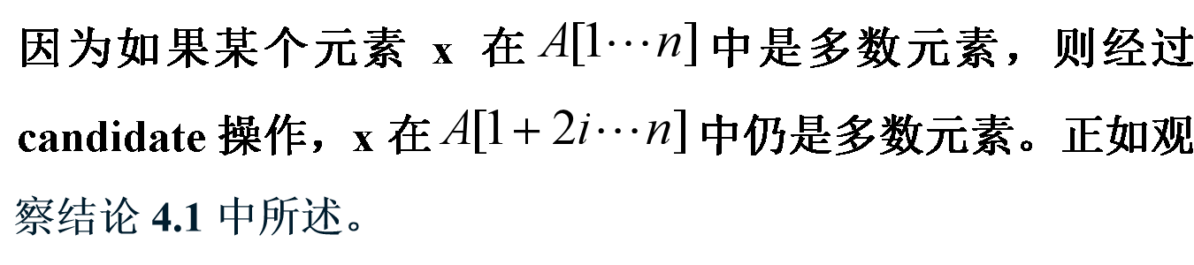
2

Slide 48
[2, 2, 2, 3, 3, 3, 5]

Slide 50
3
Notes:
1

Slide 51
[6, 6, 6, 5, 5, 5, 6]
[2, 3, 6, 6, 6]
[2, 3, 6, 6, 5]
[2, 3, 6, 4]
[6, 6, 4, 4]
3

